Slide 1



(Tiết 2)- Trang 87

Slide 2



1
Tìm giá tiền của từng loại: bắp ngô, cà rốt, dưa chuột.
10 000 đồng
8 000 đồng
5 000 đồng

Slide 3
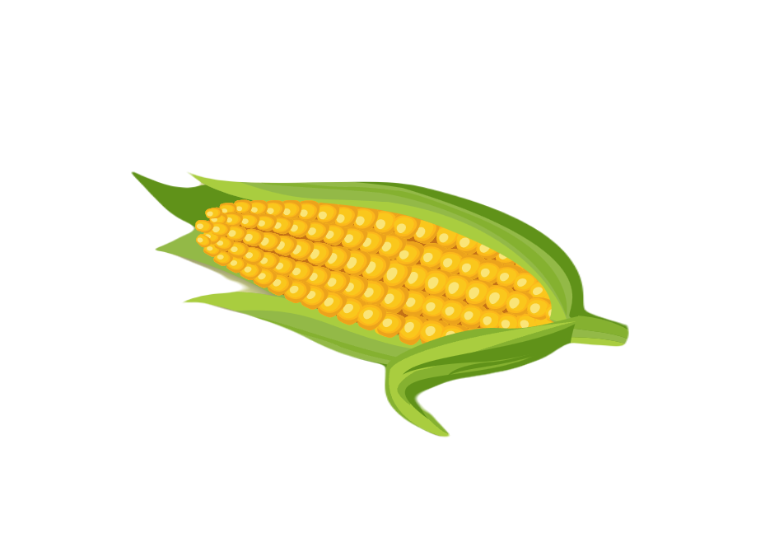


1
10 000 đồng
8 000 đồng
5 000 đồng
Củ/quả | Bắp ngô | Cà rốt | Dưa chuột
Giá
5 000 đồng
3 000 đồng
2 000 đồng

Slide 4
2
Số
?
Vào đầu vụ ngô, mẹ Lan mua 1 bắp ngô giá 5 000 đồng. Giữa vụ, với 5 000 đồng, mẹ Lan mua được 2 bắp ngô.
a) Giữa vụ, giá tiền 1 bắp ngô là ? đồng.
b) Giá tiền 1 bắp ngô ở đầu vụ nhiều hơn giá tiền 1 bắp ngô ở giữa vụ là ? đồng.
?
?

Slide 5
2
Số
?
Vào đầu vụ ngô, mẹ Lan mua 1 bắp ngô giá 5 000 đồng. Giữa vụ, với 5 000 đồng, mẹ Lan mua được 2 bắp ngô.
a) Giữa vụ, giá tiền 1 bắp ngô là 2 500 đồng.
b) Giá tiền 1 bắp ngô ở đầu vụ nhiều hơn giá tiền 1 bắp ngô ở giữa vụ là 2 500 đồng.

Slide 6

3
Trong hội chợ do nhà trường tổ chức, Nam và Mai làm nước chanh để bán lấy tiền ủng hộ quỹ từ thiện. Dưới đây là số tiền để mua những nguyên liệu làm nước chanh của các bạn ấy.
Làm bài vào vở ghi
a) Hỏi Nam và Mai cần bao nhiêu tiền để mua số nguyên liệu trên?
Loại | Số tiền
Nước | 20 000 đồng
Đường kính | 14 000 đồng
Chanh | 10 000 đồng
b) Nam và Mai bán nước chanh được 80 000 đồng. Hỏi sau khi trừ đi tiền mua nguyên liệu, hai bạn còn bao nhiêu tiền?

Slide 7
Loại | Số tiền
Nước | 20 000 đồng
Đường kính | 14 000 đồng
Chanh | 10 000 đồng
3
Bài giải
a) Nam và Mai cần số tiền để mua nguyên liệu là:
20 000 + 14 000 + 10 000 = 44 000 (đồng)
b) Hai bạn còn lại số tiền là:
80 000 – 44 000 = 36 000 (đồng)
Đáp số:
44 000 đồng
36 000 đồng

Slide 8
4
Số
?
• 2 tờ 10 000 đồng đổi được 1 tờ 20 000 đồng.
• 5 tờ 10 000 đồng đổi được 1 tờ 50 000 đồng.
• 1 tờ 50 000 đồng đổi được 1 tờ 10 000 đồng và 2 tờ 20 000 đồng.
• 1 tờ 100 000 đồng đổi được 2 tờ 50 000 đồng.
?
?
?

Slide 9
4
Số
?
• 2 tờ 10 000 đồng đổi được 1 tờ 20 000 đồng.
• 5 tờ 10 000 đồng đổi được 1 tờ 50 000 đồng.
• 1 tờ 50 000 đồng đổi được 1 tờ 10 000 đồng và 2 tờ 20 000 đồng.
• 1 tờ 100 000 đồng đổi được 2 tờ 50 000 đồng.

Slide 10


Toán

